Slide 1





Сократ в стереометрии
Милена Шабашева

Slide 2
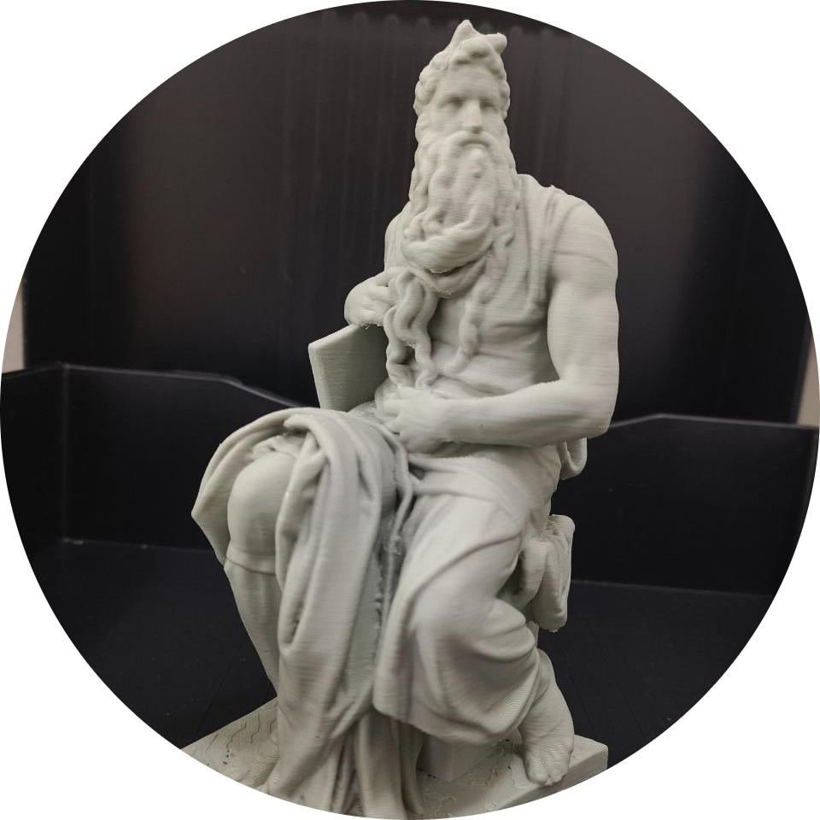




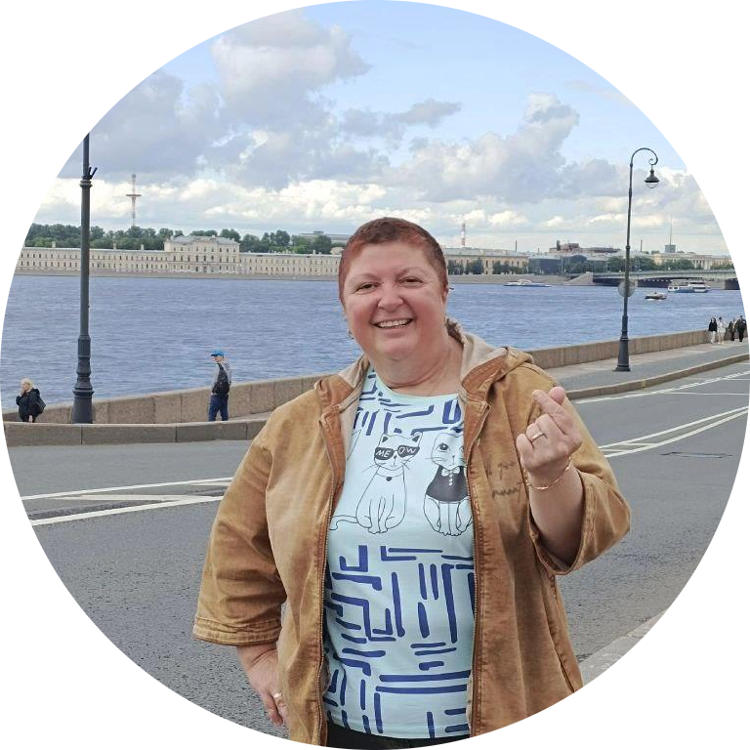


Наша команда
Мы представляем разные города: Санкт- Петербург, Москва, Балашов.
Нас объединяет принцип:
Глаза горят, улыбка натянута, на лбу написано “Я люблю математику”!
Мы разные, но мы - ВМЕСТЕ!

Slide 3
Задача проекта
Ирр
Цель:
Разработка методического материала для учителей, который поможет им применять метод неосократической беседы на уроках стереометрии в школе.
Актуальность:
Сложности со стереометрией в школе.
Проблема решения стереометрической задачи в ЕГЭ.
Развитие проектных и исследовательских навыков.

Slide 4
Планируемый результат:
Описание метода неосократической беседы
Правила и рекомендации по составлению вопросов для неосократической беседы.
Примеры неосократической беседы для решения стереометрических задач.
Итог - текстовый файл с рекомендациями

Slide 5


Принципы НД:
Постановка неоднозначного вопроса.
Опора на жизненный опыт и знания учащихся.
Сопоставление двух и более мнений за счет поставленного в начале общего вопроса, не имеющего однозначного ответа.
Вызов гипотез учащихся исключительно за счет вопрошающей формы взаимодействия.

Slide 6
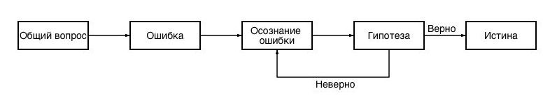
Принципы НД:
Циклическая последовательность: общий вопрос - диалог - гипотеза – аргументация – вопрос – вызов противоречия – гипотеза.
Критическое отношение к получаемой информации.
Творчество мысли неосократического диалога.

Slide 7
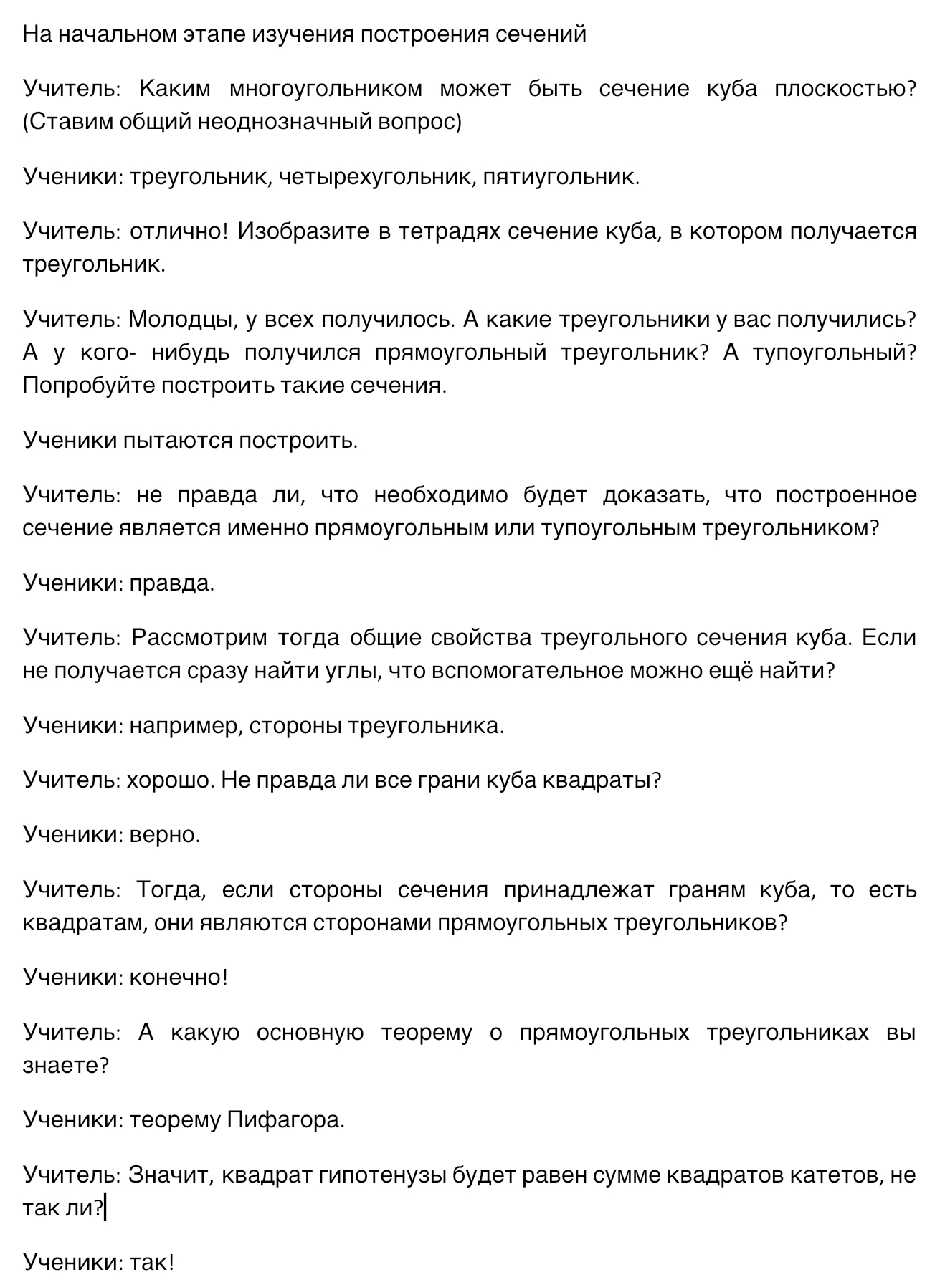
Сделано:
Описан блок «Введение в метод неосократического диалога (НД)»:
Выделены трудности внедрения НД в практику работы школ.
Описаны принципы и этапы НД.
Частично описаны правила составления вопросов.
Подобраны задачи.
Представлены примеры решения некоторых задач с помощью неосократического диалога.

